Slide 1


01 DE SEPTIEMBRE DE 2023

Slide 2


AMBYTEC SAS BIC
¿Quiénes somos?
Ambytec SAS fue constituida en 2012 para ser una empresa líder y competitiva, que utiliza la tecnología para la solución de problemas ambientales regionales y nacionales. Desde octubre del año 2021 hacemos parte de las empresas BIC del país.
Somos una empresa joven y emprendedora que con transparencia, calidad y dedicación ha venido generando un espacio importante dentro de las firmas de ingeniería existentes en el Departamento de Boyacá.
Nuestro trabajo se desarrolla con marco en los criterios de responsabilidad, seriedad y análisis crítico. Nuestros productos se caracterizan por su calidad formal y técnica.

Slide 3
Misión:
Visión:
Empresa líder dedicada a la prestación de servicios de Ingeniería Ambiental, Sanitaria y Civil, desarrolla proyectos especializados con el fortalecimiento e innovación en las áreas de consultoría, auditoría e interventoría.
Ambytec SAS BIC esta comprometida con el desarrollo sostenible a través de la implementación de tecnología al servicio del medio ambiente, orientada por profesionales idóneos con experiencia calificada.
Ambytec SAS BIC para la siguiente década será una empresa altamente competitiva a nivel nacional y reconocida por su trabajo de preservación y equilibrio del medio ambiente.

Slide 4
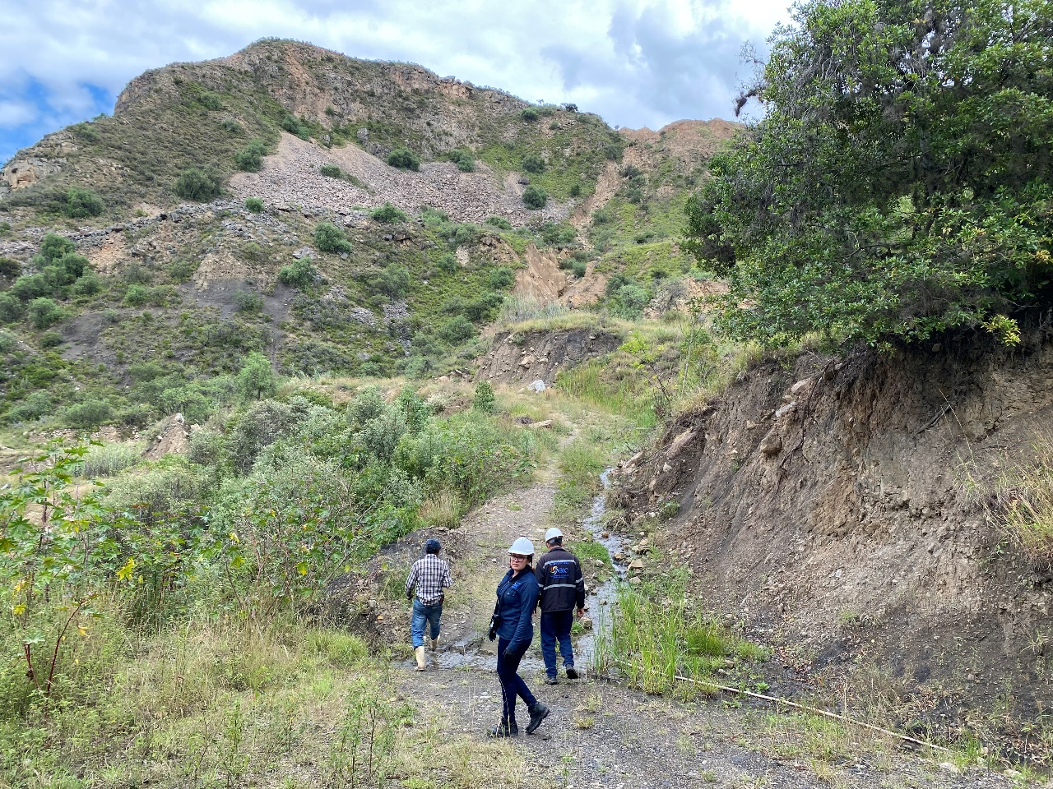
Nuestros Servicios:
Ingeniería Ambiental
Monitoreos Ambientales
Modelación atmosférica
Recursos hídricos e hidrología
Ingeniería Sanitaria
Suministros de Materiales
Construcción de obras
Proyectos forestales

Slide 5
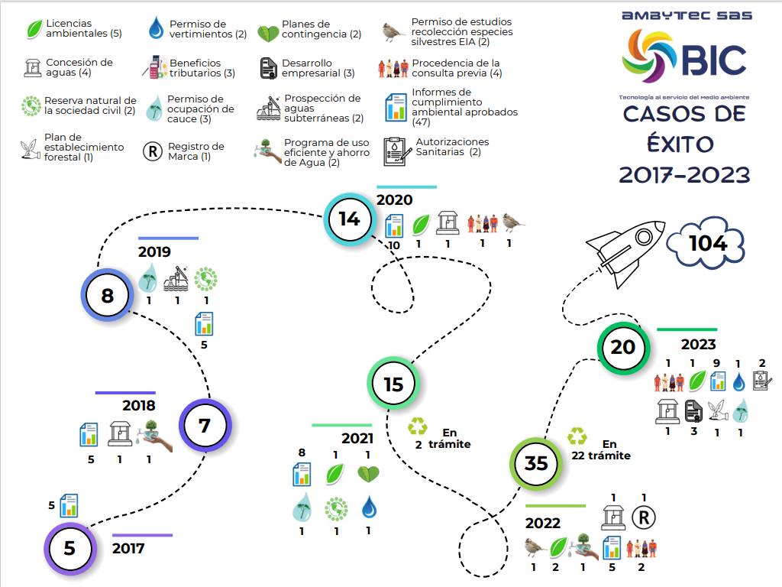

Slide 6

Somos una empresa BIC
En octubre del 2021 nos constituimos como Sociedad de Beneficio e Interés Colectivo (BIC), y desde entonces contribuimos concretamente en las cinco dimensiones establecidas en el Decreto 2046 de 2019:
1. Modelo de negocio. En esta dimensión contemplamos las siguientes actividades de beneficio e interés colectivo:
“Adquiriremos bienes o contrataremos servicios de empresas de origen local o que pertenezcan a mujeres y minorías. Además, dan preferencia en la celebración de contratos a los proveedores de bienes y servicios que implementen normas equitativas y ambientales.”

Slide 7
2. Gobierno corporativo. En esta dimensión se contemplan las siguientes actividades de beneficio e interés colectivo:
“Crearemos un manual para los empleados, con el fin de consignar los valores y expectativas de la sociedad.
Expresaremos la misión de la sociedad en los diversos documentos y página web de la empresa. Divulgaremos los estados financieros a los trabajadores de la Empresa.”
3. Prácticas laborales. En esta dimensión se contemplan las siguientes actividades de beneficio e interés colectivo:
“Brindaremos opciones de empleo que le permitan a los trabajadores tener flexibilidad en la jornada laboral y tener opciones de teletrabajo, sin afectar la remuneración de sus trabajadores.”

Slide 8
4. Prácticas ambientales. En esta dimensión se contemplan las siguientes actividades de beneficio e interés colectivo:
“Utilizaremos sistemas de iluminación energéticamente eficientes y otorgaremos incentivos a los trabajadores por utilizar en su desplazamiento al trabajo, medios de transporte ambientalmente sostenibles.”
5. Prácticas con la comunidad. En esta dimensión se contemplan las siguientes actividades de beneficio e interés colectivo:
“Incentivaremos las actividades de voluntariado y crearemos alianzas con fundaciones que apoyen obras sociales en interés de la comunidad”

Slide 9
Contamos con certificaciones en Calidad, Medio Ambiente y Seguridad y Salud en el Trabajo a través del ente certificador BUREAU VERITAS
En el mes de Mayo de 2023, Bureau Veritas BVQI, realizó la auditoría de Certificación al Sistema de Gestión Integral, bajo los requisitos de la(s) norma(s) ISO 14001:2015, ISO 45001:2018, ISO 9001:2015, con resultados satisfactorios, obteniendo cero (0) No conformidades.

Slide 10
















Nuestros Clientes

